Slide 1




Universidad Tecnológica de Panamá
Facultad de Ingeniería de Sistemas de Computación
Maestría en Analítica de Datos
Análisis predictivo de la deserción de clientes en el sector de telecomunicaciones
Asignatura: Modelos predictivos
Profesor: Juan Marcos Castillo, PhD
Presentado por: Kely Feng

Slide 2


Mi motivación personal
Puntos clave:
Transformar información aparentemente dispersa en conclusiones que puedan tener un impacto tangible en la vida real.
Oportunidad para fortalecer mis habilidades técnicas y analíticas, y para comprobar cómo la teoría aprendida se traduce en la práctica.

Slide 3

Buscando el dataset: una odisea
Buscar y seleccionar la data fue una experiencia enriquecedora y también retadora.
Comencé identificando diferentes fuentes abiertas, revisando la calidad y estructura de los datasets disponibles. La búsqueda me permitió entender la importancia de contar con datos limpios, actualizados y con suficiente información relevante.
Este proceso me enseñó que la elección del dataset no es trivial: implica evaluar el propósito del estudio, la disponibilidad de variables, y la representatividad de los datos para el problema real que se quiere abordar.

Slide 4
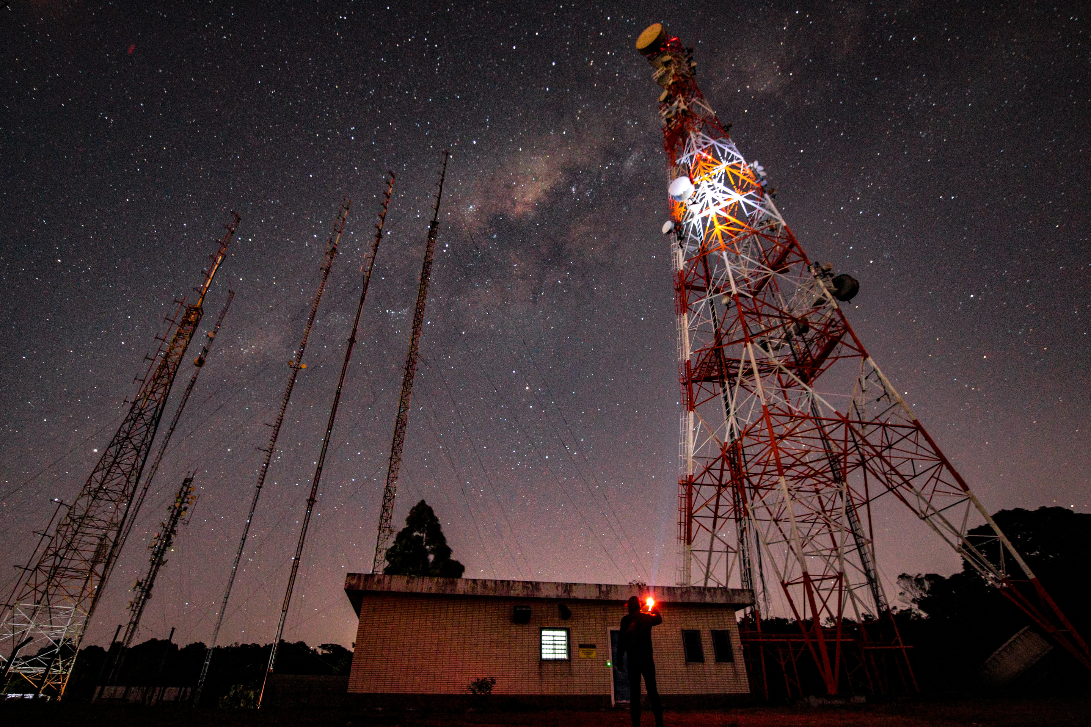
Lecciones del EDA
El análisis descriptivo me dejó varias lecciones valiosas, tanto a nivel metodológico como en los hallazgos concretos del dataset.
EDA
¿Cuáles son las variables que influyen en la deserción de clientes en la industria? ¿Qué podemos hacer para retener a los mismos?
Churn

Slide 5


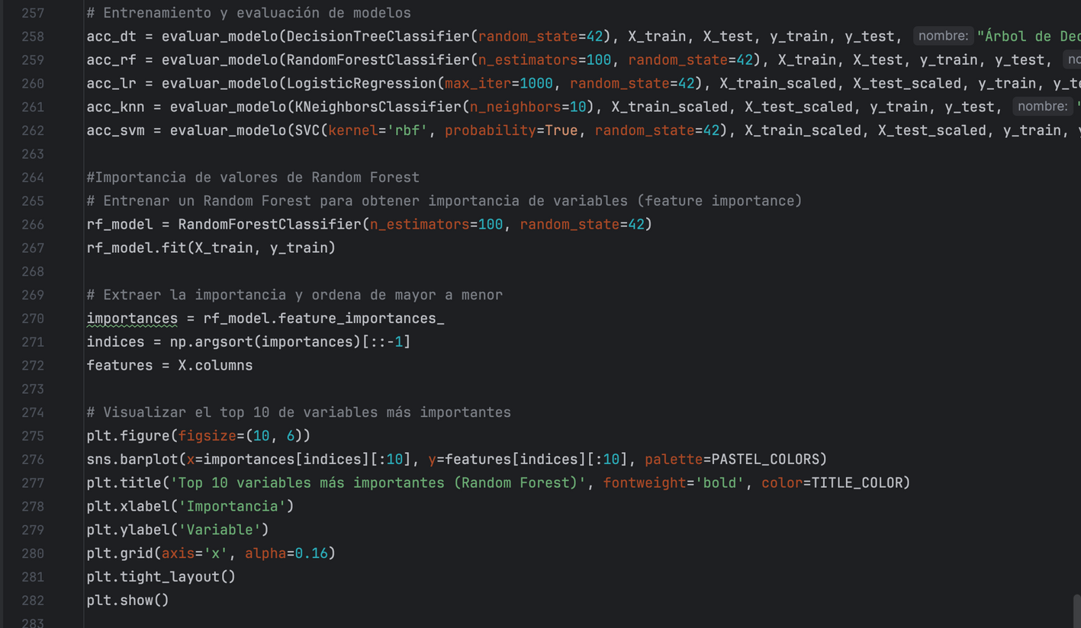
Mi proceso analítico
Análisis descriptivo:
Exploración inicial
Limpieza de datos
Visualización de las variables
Análisis de correlación
Análisis predictivo:
Selección de variables
Selección de modelos
Interpretación de resultados

Slide 6

Descubrimientos de la investigación
Relación entre ciertos factores y el churn, como el tipo de contrato y los servicios adicionales contratados.
Importancia de balancear las clases y ajustar las métricas para evaluar el rendimiento real.
La analítica predictiva es una herramienta poderosa para anticipar riesgos.

Slide 7

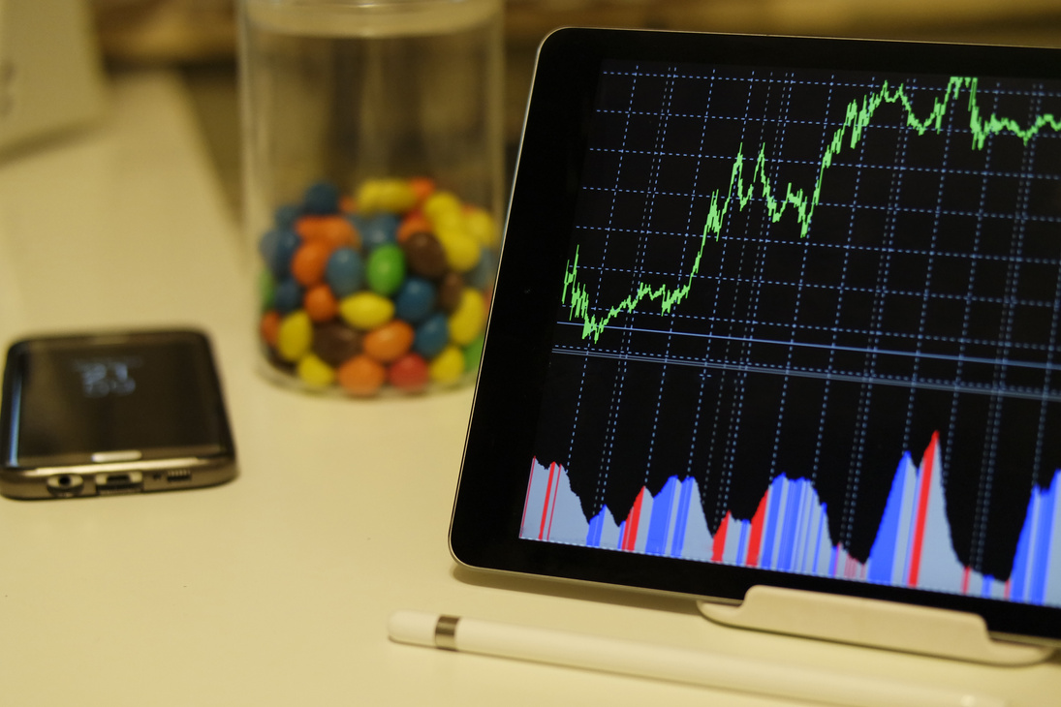
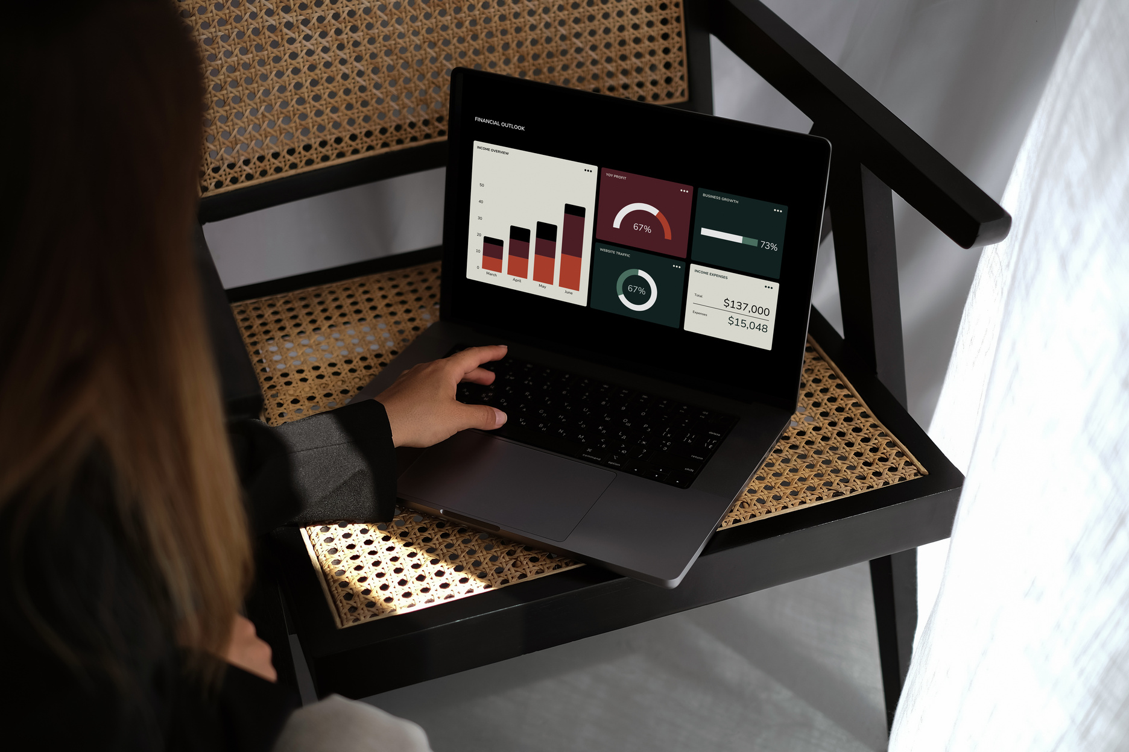

Si pudiese empezar de cero...
Experimentar con modelos más avanzados, como XGBoost o técnicas de ensamble, y ajustar los hiperparámetros de manera más detallada usando validación cruzada.
Recopilar información adicional sobre la experiencia del cliente.

Slide 8




¿Qué descubrí de mí?
Primer descubrimiento
Segundo descubrimiento
Descubrí que tengo un genuino interés por los retos analíticos y que disfruto el proceso de descubrir “la historia” detrás de los datos.
Confirmé mi capacidad de organización y resiliencia para enfrentar tareas complejas, como limpiar datos y ajustar modelos.

Slide 9

Gracias
POR SU ATENCIÓN
“No hay nadie menos desafortunado que el hombre a quien la adversidad olvida, pues no tiene oportunidad de ponerse a prueba”.
Séneca

